Slide 1
Forsvarlig leir for alle!
Fagutvalg for kirkelig undervisning i KA-sektoren presenterer:
Dato
Foredragsholder
Fredag 24. mars 2023
Webinarene og presentasjoner vil bli lagt ut i Ressursbanken
Notes:
Velkommen til webinar igjen!
Vi skal fortsette med tema som relaterer og konkretiserer noe av det som var team siste uke.
I første rekke tema som har med personer, relasjoner roller, arbeidstid osv.
Vi minner om at opptak av webinarene og presentasjoner vil være tilgjengelig i Ressursbanken om kort tid.
Jeg heter Harald Skarsaune og arbeider i KUFO – Kirkelig undervisningsforbund.

Slide 2
Disposisjon
- Oppgavefordeling og ansvar
- Ansatte,
- Ungdomsledere
- Voksenledere
- Foreldre
- Arrangører, organisasjoner
Arbeidstid, arbeidsplan mm
Arbeidstid på leir
Alle skal kunne delta
Generalsekretær i Kirkelig undervisningsforbund (KUFO)
Harald Skarsaune
Notes:
Vi vil i dag komme innom følgende tema.

Slide 3
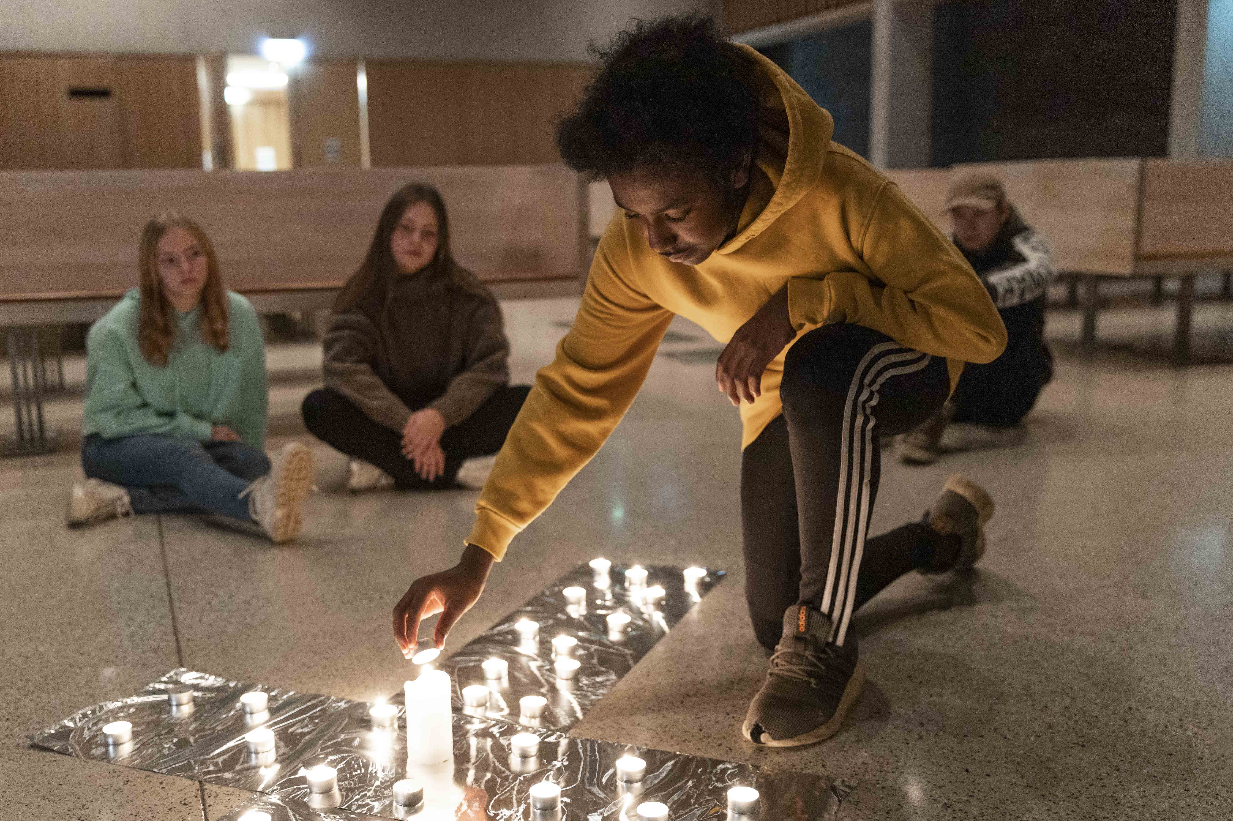
Trygg leir for:
- Arrangører
- Deltagere
- Foreldre
- Ansatte
- Frivillige
… i regi av både organisasjoner og menigheter.
Notes:
Hovedmålet er å skape en trygg og meningsfull leir for alle parter. For at dette skal fungere er det viktig å planlegge godt og gjøre nødvendige avtaler og avklaringer på forhand.
Vi kan ikke planlegge alt, men vi kan planlegge slik at vi best mulig er forberedt på det som ikke skulle skje!

Slide 4
VIKTIGE HENSYN
FORSIKRINGER
AVTALER OM ANSVAR
AVTALER OM ROLLER
SAMARBEIDSAVTALE MED ALLE ARRANGØRER
AVTALE MED FRIVILLIGE
AVTALER OM ARBEIDSTID FOR ANSATTE
Notes:
Her er en liten sjekk med ulike avtaler som bør være på plass.
Forsikringer var behandlet på forrige webinar
Avtale om ansvar kan være
Avtale om hvem som har hovedansvar
Hvem kan ta beslutninger på vegne av arbeidsgiver og menighetsråd som ansvarlig arrangør
Avklaring og tydelig rollefordeling og forventninger mellom ansatte i de to arbeidsgiverlinjene
Avtale med frivillige
Dersom det er en leir i regi av en organisasjon er det viktig at det foreligger en klar forventningsavklaring og avklaring om hvem som har det juridiske ansvaret.
Merk at en organisasjon ikke kan overta det ansvar som tilhører arbeidsgiver i forhold til sine arbeidstakere.
Her gjelder de regler som arbeidsgiver er forpliktet på etter lover og avtaler.
I dette ligger blant annet avtaler og regler for arbeidstid som vi kommer tilbake til.

Slide 5
Viktige linker Politiattest og varsling
Politiattest
Politiattest (KA)
Forslag til retningslinjer for bruk av politiattest
Varsling
Varsling i Den norske kirke
Mitt varsel
Vake – Kirkelig ressurssenter mot seksuelle overgrep
Notes:
VAKE – ressurssenteret.no

Slide 6
Forsikringer skaper trygghet for alle involverte, før og etter leir
Notes:
Sjekk med arbeidsgiver at alle forsikringer er i orden. Evt. om aktiviteter som skal holdes er dekket av de forsikringer som finnes.
Evt. hva har leirstedet
Både for deltagere , frivillige og ansatte

Slide 7
Ansvar og rollefordeling skaper trygghet
Skape orden i det uoversiktlige – gi forutsigbarhet for deltagere og ledere.
Klare avtaler om ansvar og oppgaver for frivillige og ledere
Hvem har hovedansvar og kan ta avgjørelser - forankret hos arbeidsgiver
Hvem kan ta avgjørelser på vegne av arbeidsgiver og arrangør
Unngå soloutspill og dobbeltkommunikasjon fra ledere
Notes:
Da er vi over på avklaringer som må gjøres i lederteamet og i noen grad ovenfor arbeidsgiver.
Dette må være så tydelig som mulig og det må være kjent for alle!
Som ansatte arbeider dere på vegne av menighetsråd og arbeidsgiver.
Det er derfor disse som har ansvar for at det finnes en hovedansvar
For program og innhold
For kriser og konflikter
For nødvendige tiltak som følge av uforutsette hendelser
DENNE PERSONEN MÅ HA DE NØDVENDIGE TILLIT OG FULLMAKTER TIL Å KUNNE TA UFORUTSETTE AVGJØRELSER
Alle ledere og frivillige må være kjent med hvem som har denne rollen og hva det innebærer.
På en hektisk leir gis det ofte beskjeder og tas stilling til enkeltdeltageres utfordringer
Det er viktig at en etablerer en felles praksis, men felles avtaler om hva som sies og hvordan situasjoner tas tak i.
UNNGÅ SOLOUTSPILL OG DOBBELKOMUNIKAJSON FRA LEDERNE
Erfaring viser at dette skjer!

Slide 8
Hva bør en ha avklart på forhand?
Sikre alle avtaler og felles forståelse klar på forhand
Mellom arbeidsgiver og ansatte, i særdeleshet prosjektleder.
Kontaktperson i administrasjonen, men avtale om tilgjengelighet under oppholdet
Mellom ansatte hos alle arbeidsgivere
Roller og ansvar generelt
Forventninger til hverandre, oppgaver og roller – ingen solospillere
Mellom ulike grupper frivillige
Bør det lages en enkel avtale som alle skriver under:
Deltagelse – ja jeg kommer!
Lojalitet
Ansvar – mine oppgaver er, mitt særskilte ansvar er
Etiske retningslinjer – parforhold, gjelder egne regler for ledere enn for deltagere? osv
Taushetsplikt
Alltid beredt på det uforutsette!
Notes:
Vi er da over på noe mer detaljer på det vi allered har snakket om.
Noen relasjoner og forventninger og avtaler mellom ulike grupper

Slide 9
Hva bør en ha avklart på forhand?
Mellom menighet og arrangør (dersom denne er ekstern)
Økonomi
Program
Kommunikasjon
Endringer i planen
Ved behov for lederressurs for enkelt deltagere
Hvilken informasjon kan foreldre gi?
Hva må evt. ledere med dette ansvar vite
Hvilke ledere trenger personvernbelagt informasjon
Taushetsplikt – erklæring fra frivillige
Alltid beredt på det uforutsette!

Slide 10
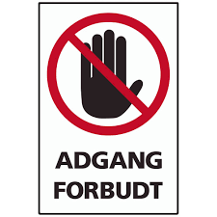
Leir pågår –
hold avstand!
-
Her kan alt skje !
Ingen adgang!
Notes:
Slik skal det ikke være!
Vi kjenner igjen disse skiltene fra anleggsplasser og fortau der det kan være farlig å oppholde seg.
Leiren skal være et trygt sted for alle!
Dette er målet for alt forarbeid og planlegging.
Ref ROS analyse i forrige webinar

Slide 11
Trygg leir for:
- Arrangører – juridisk, forsikringer, avtaler
- Deltagere – aktiviteter, fysisk og psykisk
- Foreldre – informasjon, komunikasjon,
troverdighet osv.
- Frivillige – arbeidsmiljø, aktiviteter, psykososialt
- Ansatte – arbeidsmiljø, arbeidstid, hviletid,
… i regi av både organisasjoner og menigheter.
Notes:
Her har vi fjernet sladden!
Vi ser fortsatt på de ulike rollene
Et viktig ellement som vi ikke har snakket om enda er relasjonen til foreldre.
Den inneholder noen viktige forhold:
Informasjon, kommunikasjon
Ikke bare hva må de vite
Men hva er det bra at de vet
Så langt som mulig bør foreldre og deltagere få samme informasjon
DETTE SKAPER TILLIT OG TROVERDIGHET

Slide 12
Arbeidsmiljø for alle
Arrangør har ansvar for at både ansatte, deltagere og frivillige sikres et trygt arbeidsmiljø! Arbeidsmiljølovens formål gjelder alle (AML§1a )
Arbeidsmiljølovens formålsparagraf § 1. a
Å sikre et arbeidsmiljø som gir grunnlag for en helsefremmende
og meningsfylt arbeidssituasjon, som gir full trygghet mot fysiske
og psykiske skadevirkninger, og med en velferdsmessig standard
som til enhver tid er i samsvar med den
teknologiske og sosiale utvikling i samfunnet,
Notes:
Nå tar vi med begrepet ARBEIDSMILJØ!
For de fleste er dette kjent som noe som tilhører arbeidsplassen og forholdet mellom ansatte og mellom ansatte og ledelse.
Skal vi forholde oss til de gruppene vi har må leir er det viktig at vi har med oss at det også er ansvar for arbeidsmiljøet for alle som medvirker og delta på leir.
ARBEIDSMILJØLOVEN gjelder ikke for frivillige hører vi av og til!
DET ER ET UTSAG SOM MÅ NYANSERES!
Den som står som arrangør har et ansvar for at det er et trygt arbeidsmiljø for alle som deltar
I det minste kan vi si at Arbeidsmiljølovens formålsparagraf første ledd gjelder alle.
Vi skal også se at Arbeidstilsynet er meget tydelig på dette ansvaret!

Slide 13
Arbeidstilsynet:
Kva for plikter har arbeidsgivaren når han bruker frivillige?
Hovudregelen for alle typar frivillig arbeid er at arbeidsgivaren har ansvaret for å førebygge at ulykker skjer. Arbeidsgivaren skal gjennomføre systematiske tiltak for å sikre at aktivitetane til verksemda blir planlagde, organiserte, utførte og vedlikehaldne i samsvar med krava i arbeidsmiljølova.
Ei risikovurdering vil vere eit viktig steg i arbeidet med å førebygge uønskte hendingar. Vurderinga treng ikkje å vere komplisert. Kort sagt går ei risikovurdering ut på å kartlegge kva for farar som kan oppstå, kva som kan skje, og kor sannsynleg det er at det skjer. Neste trinn blir så å finne ut korleis ein kan forhindre hendingane, og kva ein gjer viss dei likevel skjer.
Arbeidsmiljø for alle
Arrangør har ansvar for at alle sikres et trygt arbeidsmiljø! Arbeidsmiljølovens formål gjelder alle(AML §1a )
Notes:
Vi leser!
Arbeidsgiveren har ansvar!
Men som ansatte opptrer vi også på vegne av arbeidsgiver og må samarbeide for at dette ansvaret skal bli tatt på alvor.
Som leirsjef opptrer du med fullmakt fra arbeidsgiver og må sikre at oppholdet på leir er trygt for alle.
Det som derimot ikke gjelder er alle de detaljerte paragrafer som gjelder for ansatte. Men kravet om trygghet og vern mot uønskede hendelser gjelder.
Leiren skal være:
«HELSEKREMMENDE»
MENINGSFULL
SIKKER - full trygghet mot fysiske og psykiske skadevirkninger,

Slide 14
For ansatte gjelder mer detaljerte lover og avtaler
Ved ansettelse inngås det en personlig kontrakt/avtale hvor som gir rammer for arbeidsforholdet.
Dette er mer regulert enn forholdet til frivillige.
Lokalt personal reglement mm
Arbeidskontrakt
Lokale særavtaler
Sentrale tariffavtaler – Hovedavtale, Hovedtariffavtale, sentrale særavtaler
Arbeidsmiljølovens paragrafer
Notes:
Noe av det som kommer er kjent for de som er drevne arbeidsgivere og tillitsvalgte.
Men vi tar utgangspunkt i noen enkle begreper, lover og avtaler.
De er her ordnet slik at de skal leses nedenfra og oppover
Det betyr at det som legges til oppå kan bygge på det som ligger nedenfor, men ikke trekke fra eller endre det som ligger under
Det kan kun legges til og konkretiseres der lov og avtale ikke er til hinder for dette.
Jeg går ikke inn på hva de enkelte avtaler inneholder. Dette er kun en oversikt. Linker finnes lengre ned i presentasjonen

Slide 15
Hvem gjelder lover og avtaler for?
Arbeidsmiljøloven gjelder alle ansatte!
Tariffavtaler – binder arbeidsgiver
- Plikter og rettigheter gjelder tillitsvalgte for
medlemmer i de forbund som har inngått disse avtalene
Lokale avtaler gjelder for de parter som har inngått disse og kan gjøres gjeldende for andre ansatte.
Personalreglement gjelder for alle ansatte
Arbeidskontrakt gjelder for den enkelte ansatte

Slide 16
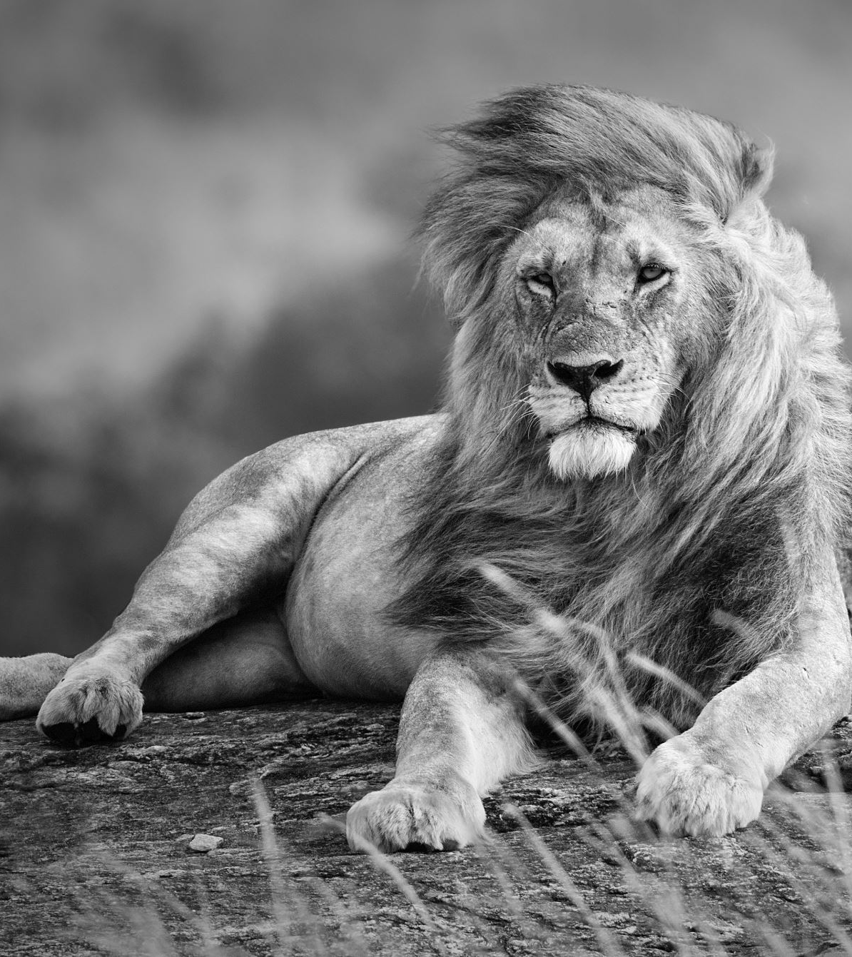
Arbeidsmiljøloven er en vernelov!
Den skal sikre at alle har:
«arbeidsmiljø som gir grunnlag for en helsefremmende og meningsfylt arbeidssituasjon, som gir full trygghet mot fysiske og psykiske skadevirkninger, …»
Den spør ikke om vi liker det eller er enige
Arbeidsmiljøloven kan derfor oppleves som streng både av arbeidsgiver og arbeidstaker
Notes:
Ingen kommentar

Slide 17
Noen grunnleggende begreper

Slide 18
Hva påvirker Arbeidstid på leir?
Arbeid på ulike tider av døgnet
Daglig og ukentlig arbeidstid
Hviletid
Kompenserende hvile

Slide 19
Arbeidstid og hviletid
Arbeidsmiljøloven § 10-1.Definisjoner
(1) Med arbeidstid menes den tid arbeidstaker står til disposisjon for arbeidsgiver.
(2) Med arbeidsfri menes den tid arbeidstaker ikke står til disposisjon for arbeidsgiver.
Notes:
Enkel definisjon, men viktig presisering
Tilsvarende med noen andre ord står også i tariffavtalene

Slide 20
Arbeidsplan
Dersom arbeidstakerne arbeider til ulike tider på døgnet, skal det utarbeides en arbeidsplan som viser hvilke uker, dager og tider den enkelte arbeidstaker skal arbeide.
Arbeidsplanen skal utarbeides i samarbeid med arbeidstakernes tillitsvalgte og har som mål at den ansatte skal vite når en har fri og når en skal arbeide i god til på forhand.
Dersom ikke annet fremgår av tariffavtale, skal arbeidsplanen drøftes med arbeidstakernes tillitsvalgte så tidlig som mulig og senest to uker før iverksettelsen.
Arbeidsplanen skal være lett tilgjengelig for arbeidstakerne.
Notes:
En plan for forutsigbarhet og ikke kontroll
Senest to uker før iverksettelsen
Hva om den endres. – Det kommer noe om dette senere.

Slide 21
Gjennomsnittsberegning
Normalmodellen for arbeidstid er at en har fast arbeidstid hver dag.
Dersom en arbeider med ulikt antall timer skal det da også være en avtale om at dette er greit. Dette kalles en avtale om gjennomsnittsberegning. En slik avtale skal gjelde for en definert periode. Slik at ved periodens slutt skal gjennomsnittlig uketimetall være lik det som arbeidsavtalen tilsier.
Notes:
Arbeidstid er etter AML 40 timer
Alle tariffavtaler sier 37,5 eller 35,5
AML tar utgangspunkt i at det normale er å ha fast arbeidstid som evt kan flekses etter ønske.
Dersom dette ikke er mulig skal det inngås en avtale om at en er enig om at arbeidstiden vil variere, men at den i gjennomsnitt ikke skal fravike det avtalte uketimetall.
Viktig PERIODE FOR BEREGNING! OG INNTILHVOR MANGE TIMER KAN REGNES.

Slide 22
Gjennomsnittsberegning av arbeidstid AML §10-5
(1) Arbeidsgiver og arbeidstaker kan skriftlig avtale at den alminnelige arbeidstid kan ordnes slik at den i løpet av en periode på høyst 52 uker i gjennomsnitt ikke blir lenger enn foreskrevet i § 10-4, men slik at den alminnelige arbeidstiden ikke overstiger ti timer i løpet av 24 timer og 48 timer i løpet av sju dager. Grensen på 48 timer i løpet av sju dager kan gjennomsnittsberegnes over en periode på åtte uker, likevel slik at den alminnelige arbeidstiden ikke overstiger 50 timer i noen enkelt uke. I tillegg kan tillitsvalgt inngå forpliktende avtaler på vegne av alle ansatte der en på enkelt tiltak kan arbeide inntil 12,5 timer pr døgn undere forutsetning av at antall arbeidstimer pr uke ikke overskrider. Grensen på 50 timer i løpet av 8 uker gjelder også her.
Notes:
Arbeidsmiljøloven gir mulighet for fravik (unntak under visse vilkår)
Merk at dersom arbeidstiden i en uke er over 48 timer må avtalen om gjennomsnittsberegning gjelde kun for åtte uker.
Der det ikke er tillitsvalgt er det ingen unntak for lengre arbeidstid pr dag eller uke.
AML 10-12.5 Dersom det er inngått avtale som nevnt i §§ 10-5 andre ledd, 10-6, 10-8 tredje ledd, 10-10, 10-11 første, fjerde eller niende ledd eller § 10-12 fjerde ledd, og et flertall av arbeidstakerne er bundet av avtalen, kan arbeidsgiver gjøre avtalens bestemmelser om arbeidstid gjeldende for alle arbeidstakere som utfører arbeid av den art avtalen omfatter.

Slide 23
Det finnes unntaksregler
Disse forutsetter avtale om gjennomsnittsberegning:
- Mellom arbeidsgiver og ansatt - inntil 10 timer
- Mellom arbeidsgiver og tillitsvalgt – inntil 12,5 timer
- Mellom arbeidsgiver og tillitsvalgt som godkjennes
av fagforbund med innstillingsrett. – inntil 16 timer
Notes:
Litt mer oversiktlig satt opp!

Slide 24
Kompenserende hvile
Arbeidsmiljøloven sier at det mellom arbeidsperiodene skal være en arbeidsfriperiode på minst 11 timer.
Arbeidsmiljøloven sier at alle skal ha en ukentlig fridag. Denne skal plasseres slik at du til sammen har en arbeidsfriperiode på minst 35 timer.
Dette er vanskelig å gjennomføre på leir!
Loven sier derfor at der dette ikke er mulig skal det så snart som mulig legges en fridag slik at den ansatte får tatt ut den fri en skulle hatt dagene forut.
Dette er ikke en ekstra fridag, men en ordinær fridag som skal plasseres slik at den ansatte får fri (35 timer) så snart som mulig etter leiraktiviteten.
Notes:
Dette er altså ikke ekstra fri, men utsatt fridag
Kompensasjon for at en arbeidet på det som etter loven er ukefridagen.
Tariffavtalen gir i tillegg rett til en ukefridag nr 2 slik at i de fleste tilfelle skal en ha 5 dagers uke. .

Slide 25
Sentrale særavtaler avtaler arbeidstid på leir
I 2007 samarbeidet KA og fagforbundene om å få på plass ordninger som sikrer at leirarbeid er lovlig
gjennomført og at ansatte får en rimelig godgjøring og avspasering for arbeidet på leir.
- Disse kan ikke avtale noe som er i strid med arbeidsmiljøloven!
- Kan avtale fravik som loven gir adgang til! AML 10-12.4
- Avtaler særskilt godgjøring for arbeidstid på leir
- Sentrale særavtaler inneholder regler for avspasering og godgjøring for arbeid på leir
- Lokale avtaler kan ikke endre dette, men kan gi bedre vilkår og tilleggsrettigheter
Notes:
Dugnad!
Kvalitetssikre avtaler i KA
;Mulig rammeavtale dersom partene ser at avtale brukes av alle og at de følges

Slide 26
Hovedpunkter i søknad om godkjenning av fravik fra AML. (arbeidsmiljøloven)
- Kartlegging og begrunnelse for utvidet
arbeidstid på leir.
- Lokal avtale mellom arbeidsgiver og
tillitsvalgte i de forbund som har
medlemmer som omfattes av søknaden.
- Lokal avtale med vedlagt dokumentasjon
sendes til sentral godkjenning
- Søknad behandles og sendes evt. i retur
for ytterligere dokumentasjon.
- God tur!
Notes:
Ingen kommentar

Slide 27
Om lokal avtale
- Arbeidsgiver har ansvar for å søke godkjenning og at lokal avtale blir inngått.
- I mange tilfeller vil ansatte som en del av sitt arbeid
få i oppdrag å bidra med opplysninger som kreves.
- Skal inngås med og signeres av tillitsvalgt fra de
aktuelle fagforbund.
- Det er derfor en forutsetning at det finnes
lokal eller område tillitsvalgt for at slik avtale
kan inngås.
- Uorganiserte kan hverken inngås slik avtale
eller søke om sentrale godkjenning.

Slide 28
Ved arbeid på leir kan det avtales lokalt at ansatte kan arbeide inntil 16 timer pr døgn Krever Sentral godkjenning
Under forutsetning av at det legges inn pauser og at deler av arbeidstiden er å betrakte som passiv.
Under forutsetning av at det legges til rette for at ansatte har sammenhengende hviletid på minst åtte timer og at det legges til rette for at den ansatte kan sove i fred.
Under forutsetning av at den ansatte får «kompenserende hvile» (dvs. tatt ut ukefridag og arbeidsfri periode på minst 35 timer etter at tiltaket er avsluttet)
– dette er ikke ekstra fridager, men at fri
rettmessig fri plasseres umiddelbart etter tiltaket.
Under forutsetning av at avtalen godkjennes av det sentrale fagforbund som ansatte er organisert i.
Notes:
Passiv til brukes ikke lengre – alt er ordinær arbeidstid
Men det bør komme fram at det i løpet av arbeidsdagen er perioder der den ansatte har pauser og arbeid av mer passiv karakter.

Slide 29
Sentral godkjenning av lokal avtale
- De sentrale organisasjoner godkjenner
lokale avtaler mellom tillitsvalgte og
arbeidsgivere.
Det sendes søknad via KA til de fagforbund som
medlemmer som det søkes om fravik for.
Arbeidsmiljøloven gir de sentrale forbund med innstillingsrett
rett til selv å vurdere om det er forsvarlig å gi fravik. Forbundene setter selv kriteriene for dette.
- Bemanning
- Gjennomsnittsberegnet arbeidstid før og etter
leirperioden
- Sikret bemanning i ansattes fritid/hviletid
- Arbeidets art (noe passiv tid)
- Sikret mulighet for fritid og hvile
- Sikret mulighet for friperiode etter
aktiviteten.
Notes:
Avtale lokalt
Sendes sentralt for å godkjenne avtalen og fraviket
Noen kriterier som organisasjonene benytter – kan være noe ulikt
Men vi ønsker og arbeider for at praksis skal være så lik som mulig
Det er ikke leiren som godkjennes, men arbeidstiden til den/de ansatte!

Slide 30
Sentral godkjenning av lokal avtale
Arbeidsgiver sender søknad til KA som videresender disse til de fagforbund som skal godkjenne søknaden.
Søknad må sendes i god tid
(minst tre uker før leiren skal gjennomføres) I noen tilfeller er det også behov for å rette opp forhold som hindrer at avtalen kan godkjennes.
For leir i ferieperioden juli og august må
søknad sendes KA innen 10.06
Notes:
FRISTER

Slide 31
Det kan bli Endringer underveis
Dersom arbeidsplanen må endres (av arbeidsgiver eller den som opptrer på vegne av arbeidsgiver)
- Forskjøvet arbeidstid (endringer
av vakt ansvar/ tidspunkt for
arbeid)
- Overtid ved utkalling i hviletid
(arbeidsfri periode)
Notes:
Man vet jo aldri
Det bør avklares hvilke fullmakter hovedleder har på forhand slik at en situasjon kan handteres raskest mulig uten at det oppstår diskusjon om myndighet til å gjøre dette i ettertid.

Slide 32
Nyttige henvisninger og Linker
Arbeidsmiljøloven § 10-12.4
Sentrale særavtale for kirkelige stillinger (Leirarbeid og lignende)
Leirarbeid - mal og veiledning for søknad og lokal avtale.docx
Leir prosedyre KA

Slide 33
Det er et må at alle skal kunne delta
Det betyr at det må legge til rette for at dette skal være mulig.
- Noen trenger en fast person som følger de hele
dagen/døgnet
- Noen trenger at noen holder oppsyn med en
eller flere deltagere som av en eller annen grunn
kan ha utfordringer knyttet til enkelte deler av
programmet
Det er viktig at dette kartlegges og at det avtales både med
- arbeidsgiver
- foreldre og evt. andre ressurser med ansvar
for den enkelte
- ledere og frivillige
Det må skapes forutsigbarhet og trygghet for de det gjelder.
Notes:
Dette er et overordnet mål for all aktivitet I kirken!
Viktig med god kartlegging og behovsanalyse
Snakk med foreldre, skole og andre som har kunnskap og erfaring
Kan kommune stille med person – kan en benytte den person som kjenner den aktuelle deltagern
Arbeidsgiver må inn da dette kan koste penger og handler om menighetens omdømme
Hva skal og hva skal ikke andre ledere vite?

Slide 34
Det er et må at alle skal kunne delta
Dersom det kreves ekstra lederressurser må dette tas med i planlegging og avtaler på forhand.
- Arbeidsgiver
- Kommune
- Faglig kompetente ledere
- Tilretteleggingstilskudd fra K-stud
Husk også at slike tiltak kan medføre at taushetsbelagt informasjon må deles med de som får oppgaver knyttet til dette.
Men ikke alle ledere har behov for denne informasjonen. Det er derfor viktig at det er ledere som er spesielt dedikert til disse oppgavene
Notes:
HUSK K-stud!
Taushetsplikt

Slide 35
Det kan være lurt å lage en mal for hvilke ressurser en trenger
Hvor mange deltagere skal en regne pr ansatt, voksen leder, foreldre og frivillige unge?
Hvor mange ledere behøver en ekstra når en har deltagere med særskilte behov?
Hvordan sikre at det alltid er tilgjengelig ledere av begge kjønn dersom deltagere har behov for støtte/hjelp.
Noen har etablert ordninger for egen godgjøring av leirsjef/prosjektleder.
Hvem er assisterende leirsjef og overtar i prosjektleders fritid/hviletid?
Hvordan komme i kontakt med ansvarlig arbeidsgiver dersom noe inntreffer som må løses/tas tak i raskt?
Notes:
Det kunne sikkert ha vært flere bokser.
Men disse kan hjelpe dere til å tenke på andre bokser dere bør ha med og sjekke ut!

Slide 36
På trygg leir!
Takk for meg!

